Slide 1
Погружение в многозадачность Python
Подготовил Красников Даниил

Slide 2
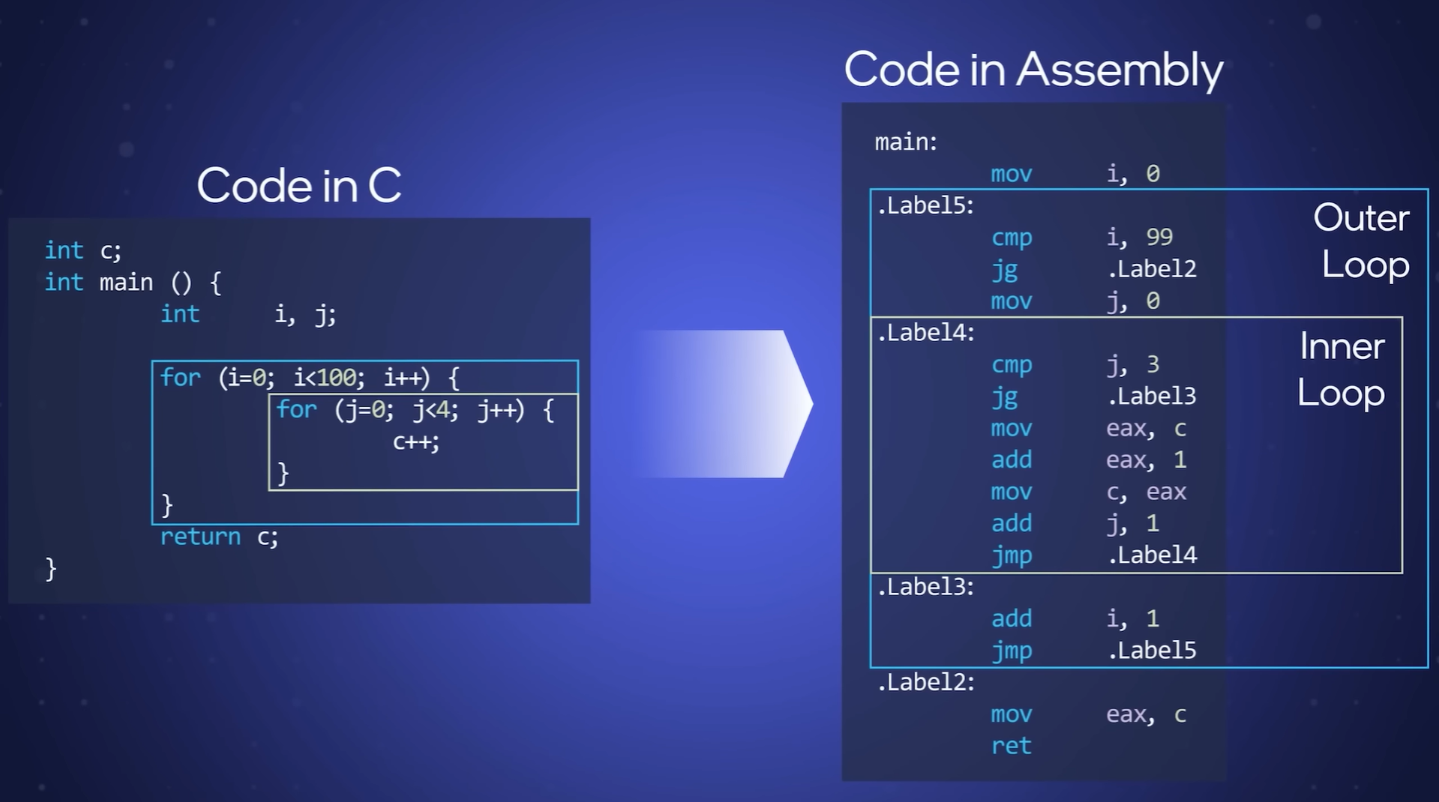
Что такое Программа?
Компьютерная программа — это последовательность инструкций, предназначенных для выполнения процессором.

Slide 3
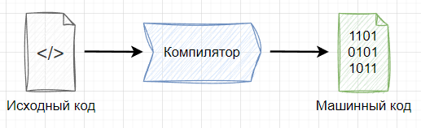
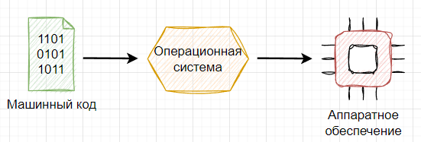
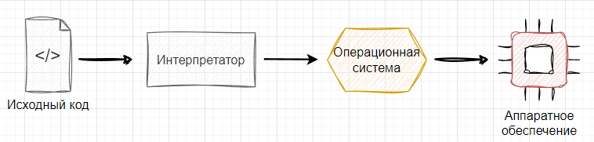
Выполнение программы

Slide 4
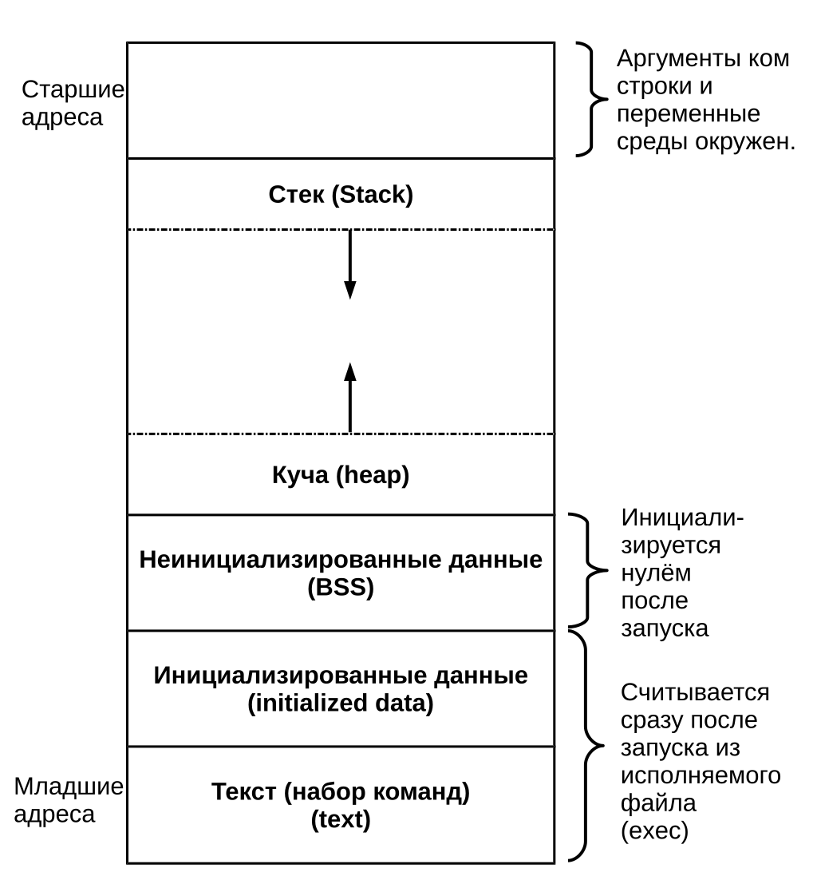
Что такое Процесс?
Процесс – это программа в состоянии выполнения.
Каждый процесс имеет свое виртуальное адресное пространство, которое изолировано от других процессов.

Slide 5
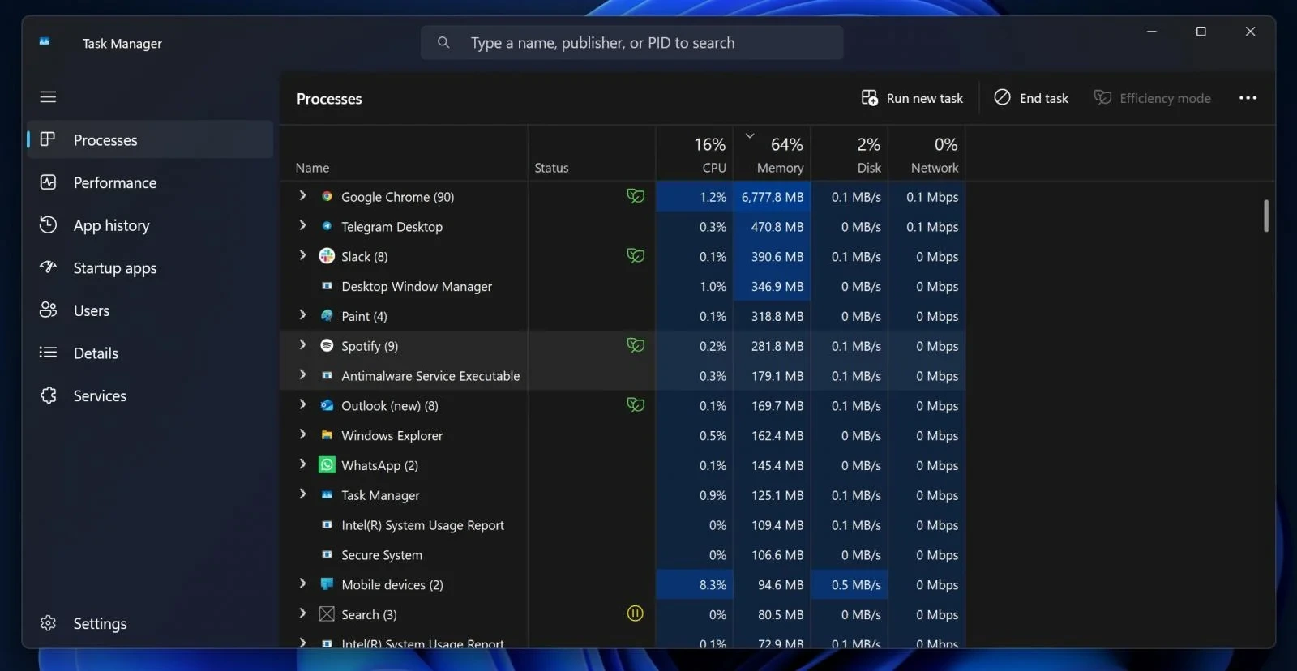
Поиск по ID процесса в диспетчере задач
Каждому процессу операционная система присваивает уникальный идентификационный номер, называемый PID (Process ID).
По нему можно осуществить поиск в диспетчере задач.

Slide 6
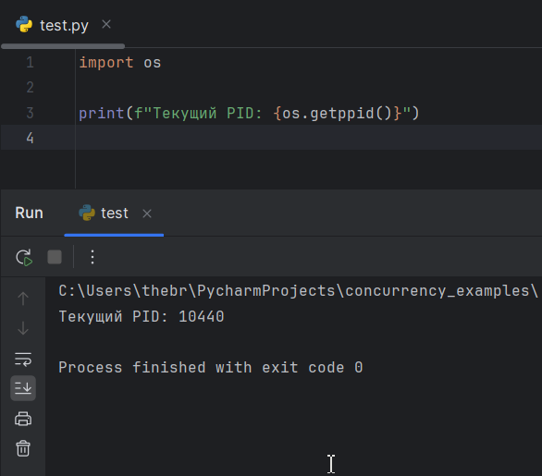
Получение ID процесса через модуль os

Slide 7
Некоторые термины
Квант времени – это короткий промежуток времени, в течение которого задача исполняется до тех пор, пока либо не завершится, либо не уступит управление, либо не будет вытеснена планировщиком
Процесс выбора задачи, которая должна быть запущена следующей, называется планированием (scheduling)
Модуль, который отвечает за данный выбор называется планировщиком (scheduler)

Slide 8
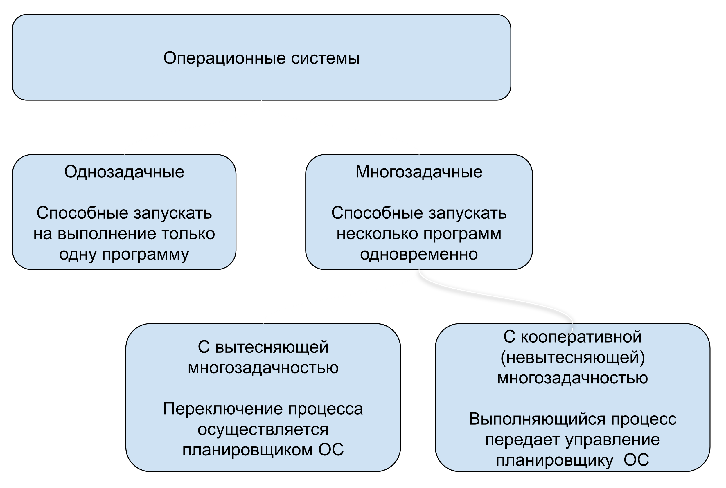
Классификация программных систем

Slide 9
Примеры различных типов ОС
Однозадачные ОС: MS-DOS (система может запускать только одну программу)
ОС с кооперативной многозадачностью: ранние версии Mac OS и Windows
ОС с вытесняющей многозадачностью: Windows NT и последующие, Linux, Mac OS

Slide 10
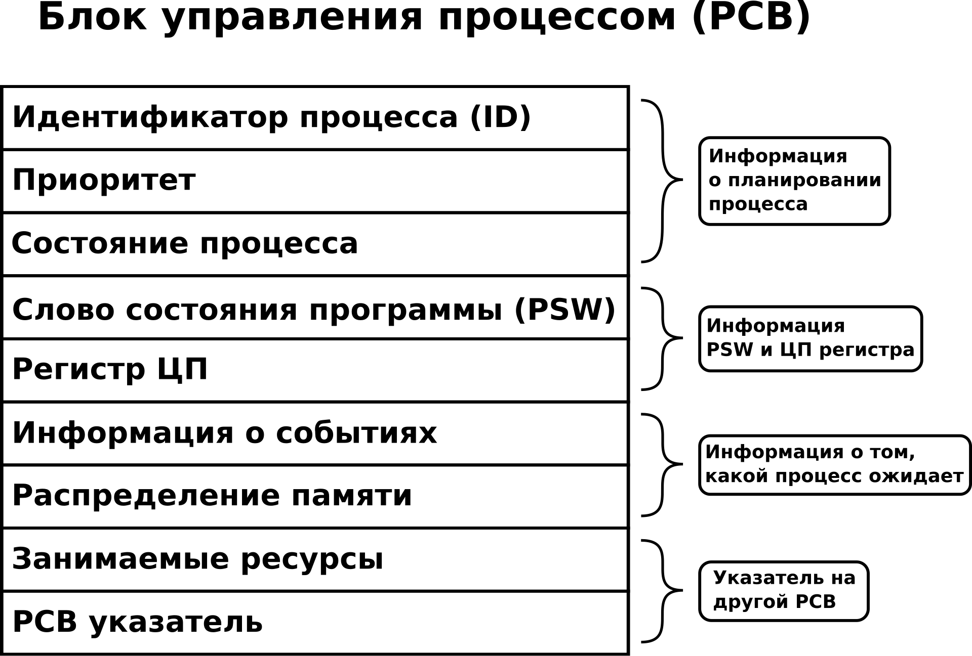
Контекст процесса

Slide 11
Когда процессов недостаточно
Как выполнять несколько задач, чтобы одна не блокировала другую?
Например, для сохранения отзывчивости пользовательского интерфейса (GUI)
Как выполнять несколько вычислений одновременно (параллельно)?
Например, для параллельного выполнения независимых вычислений

Slide 12
Недостатки процессов
Создание и ликвидация процесса требовательная по ресурсам операция
Изоляция по памяти (требует дополнительной логики для взаимодействия)
Переключение контекста между процессами

Slide 13
Что такое Поток?
Поток выполнения (от англ. thread – нить) — наименьшая единица обработки (по сути последовательность инструкций), исполнение которой может быть назначено ядром операционной системы.

Slide 14
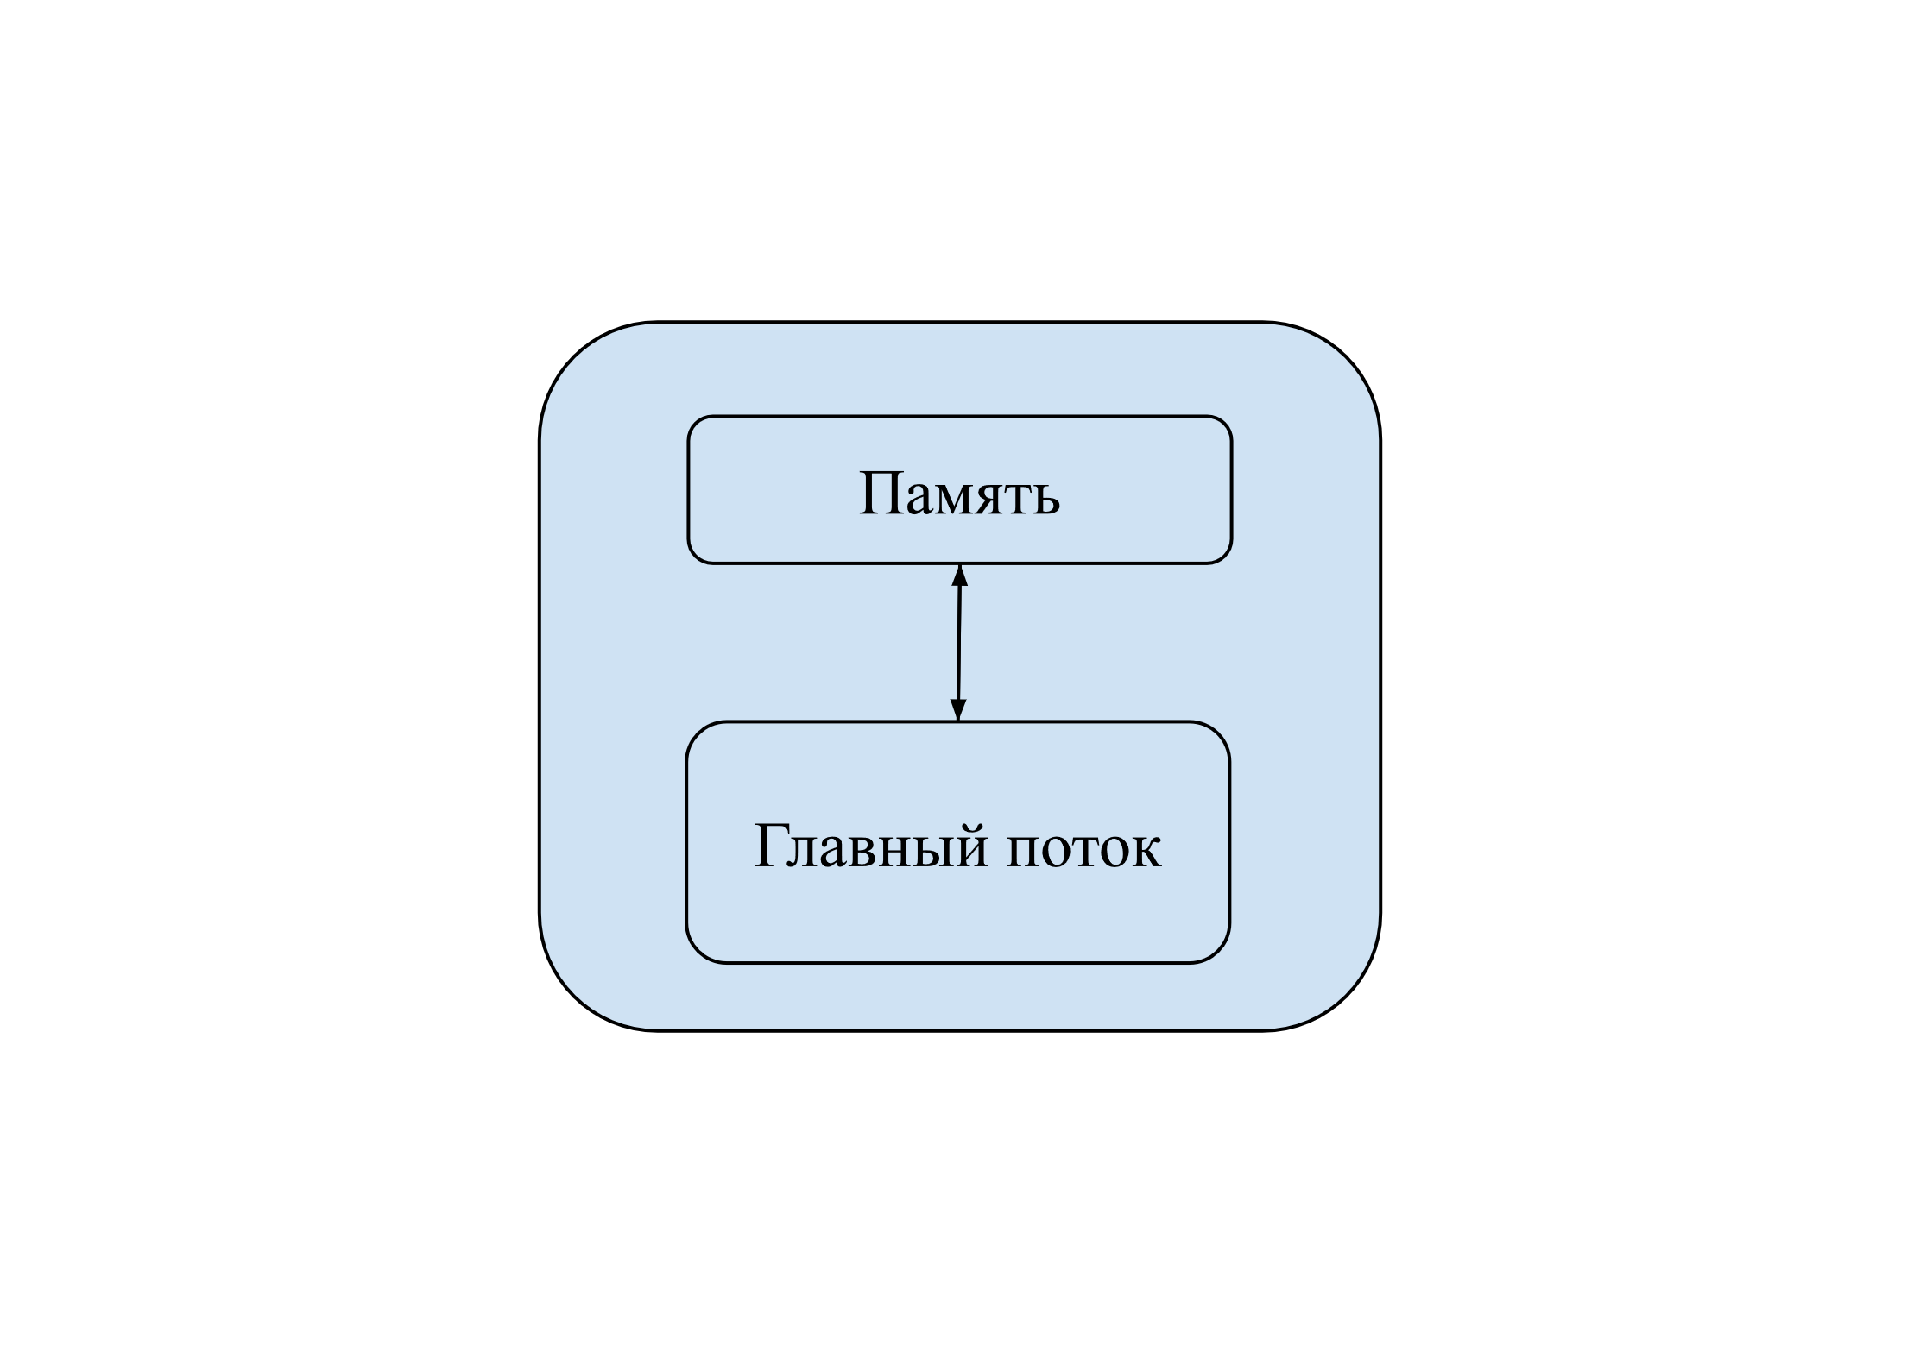
Процесс с одним главным потоком, читающим данные из памяти

Slide 15
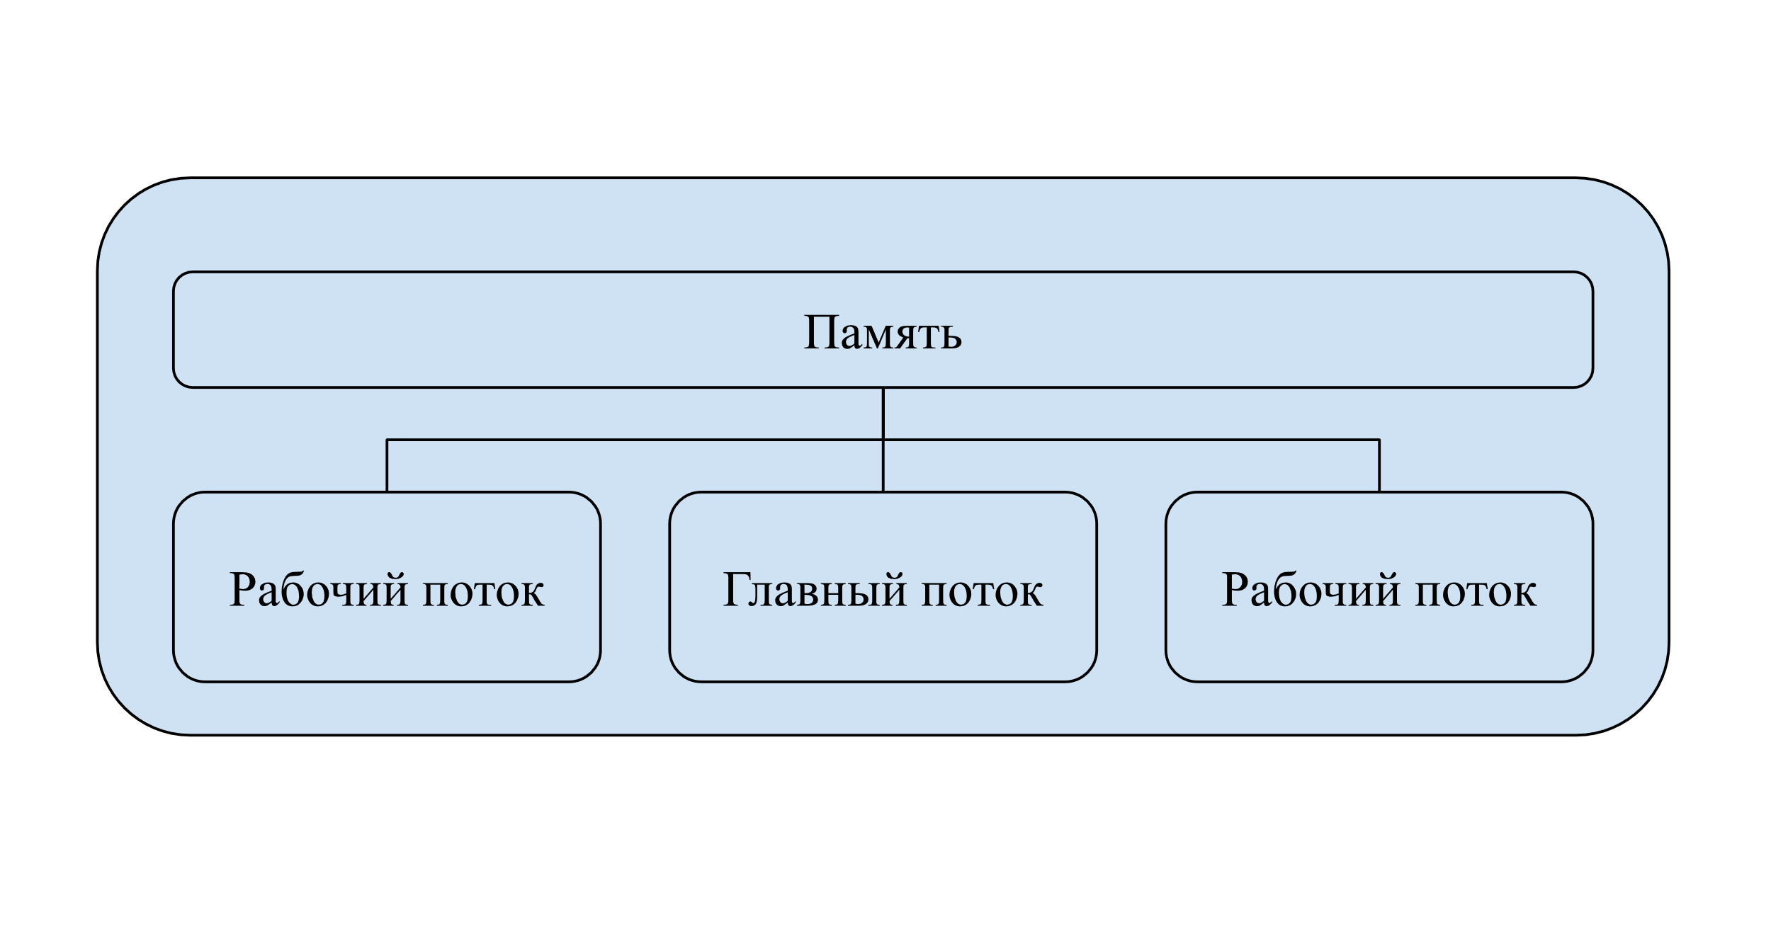
Многопоточная программа с двумя рабочими и одним главным потоком. Все они разделяют общую память с процессом

Slide 16
Преимущества потоков
Разделяют адресное пространство (но при этом могут выполняться независимо)
Создание и ликвидация потока быстрее чем процесса
Переключение между потоками процесса быстрее

Slide 17
Сравнение компонентов процесса и потока
Атрибуты процесса
Атрибуты потока
Адресное пространство
Глобальные переменные
Открытые файлы
Дескрипторы файлов
Дочерние процессы
Учетная информация
Указатель стека (Stack Pointer, SP)
Стек
Счетчик команд (Program Counter / Instruction Pointer)
Регистры общего назначения
Состояние

Slide 18
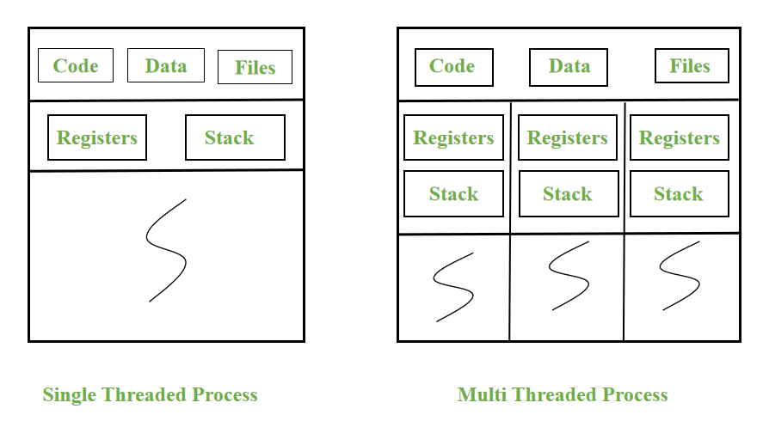
Несколько потоков внутри процесса

Slide 19
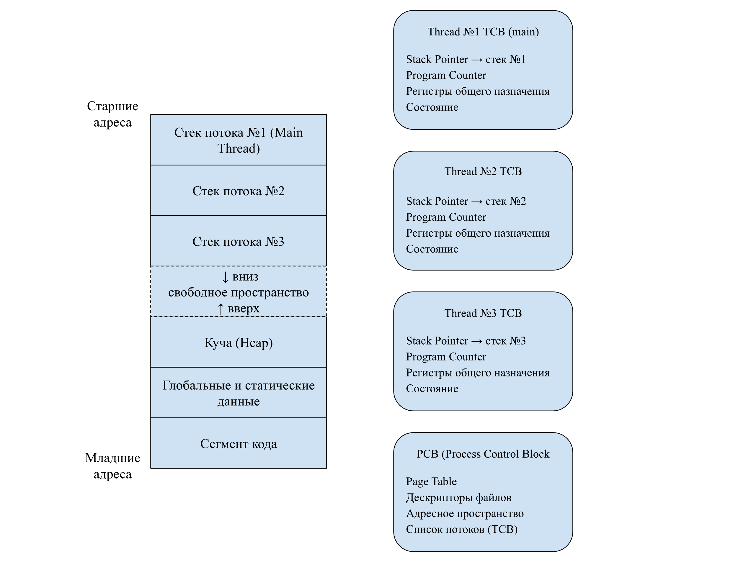
Виртуальное адресное пространство

Slide 20
Что такое Ядро Процессора
Ядро процессора – это независимый физический блок центрального процессора, осуществляющий обработку инструкций и выполнение вычислений.

Slide 21
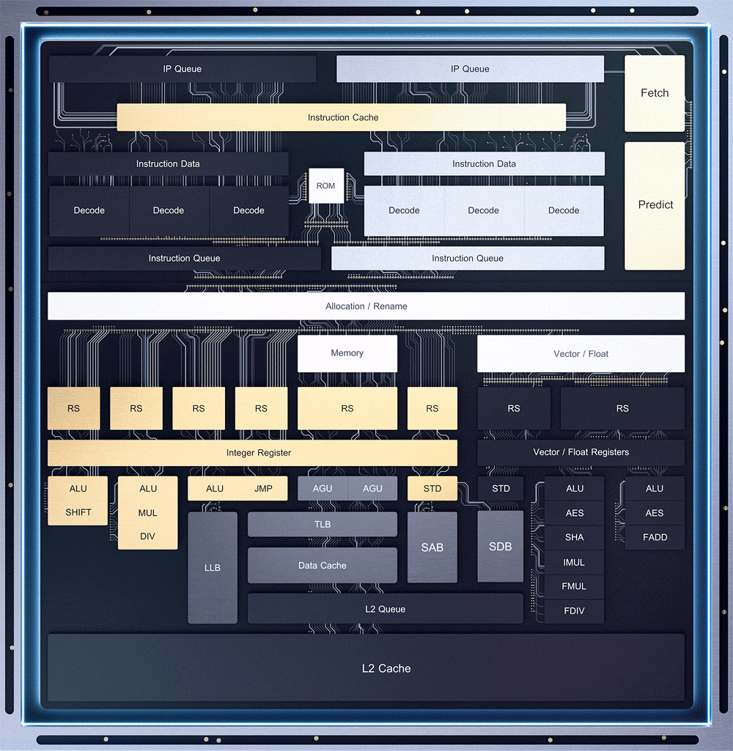
Ядро процессора

Slide 22
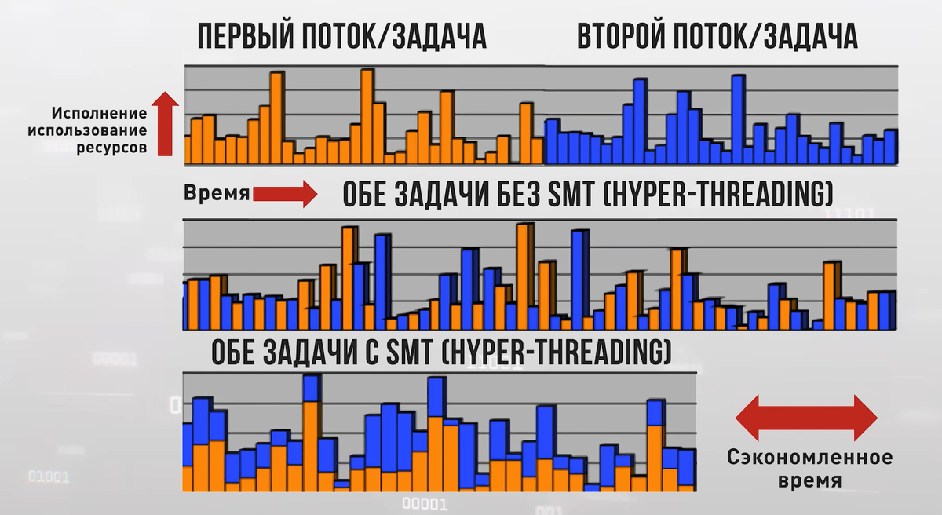
Технология одновременной многопоточности

Slide 23
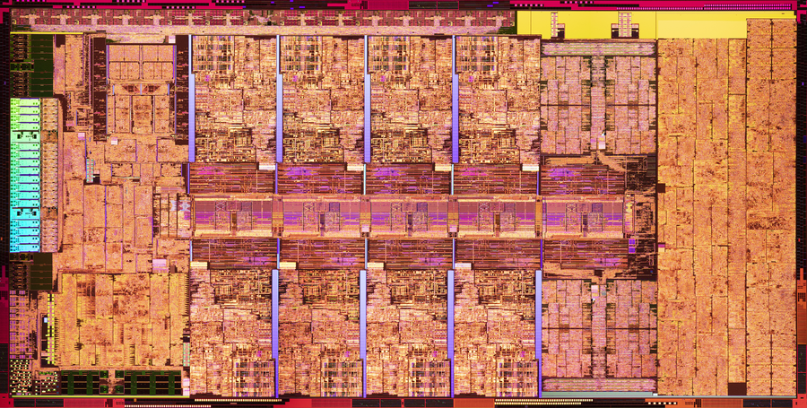
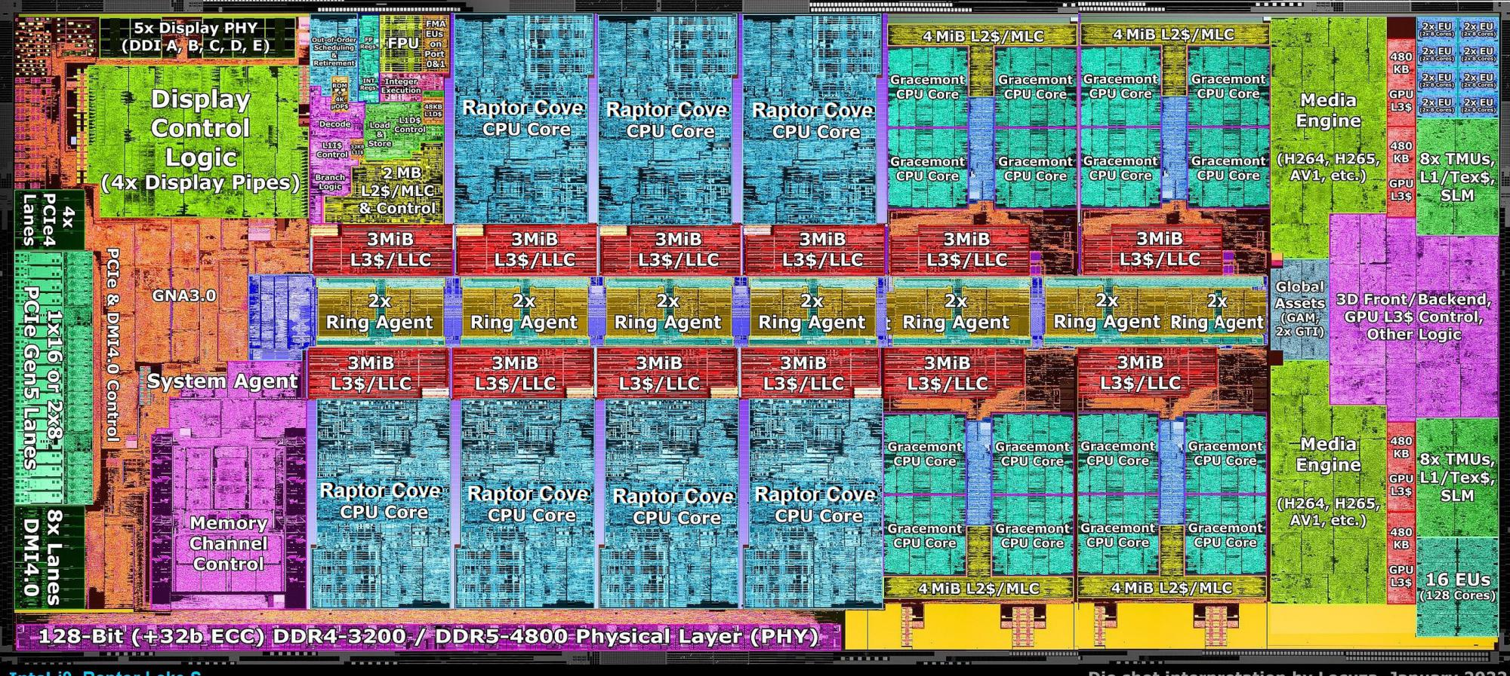
Кристалл многоядерного процессора

Slide 24
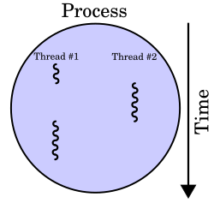
Выполнение двух потоков на одном ядре
Выполнение программы с помощью двух потоков. При этом один поток может чередоваться с другим и выполнение других частей программы может продолжаться. А не будет заблокировано до завершения выполнения как в случае одного процесса.

Slide 25
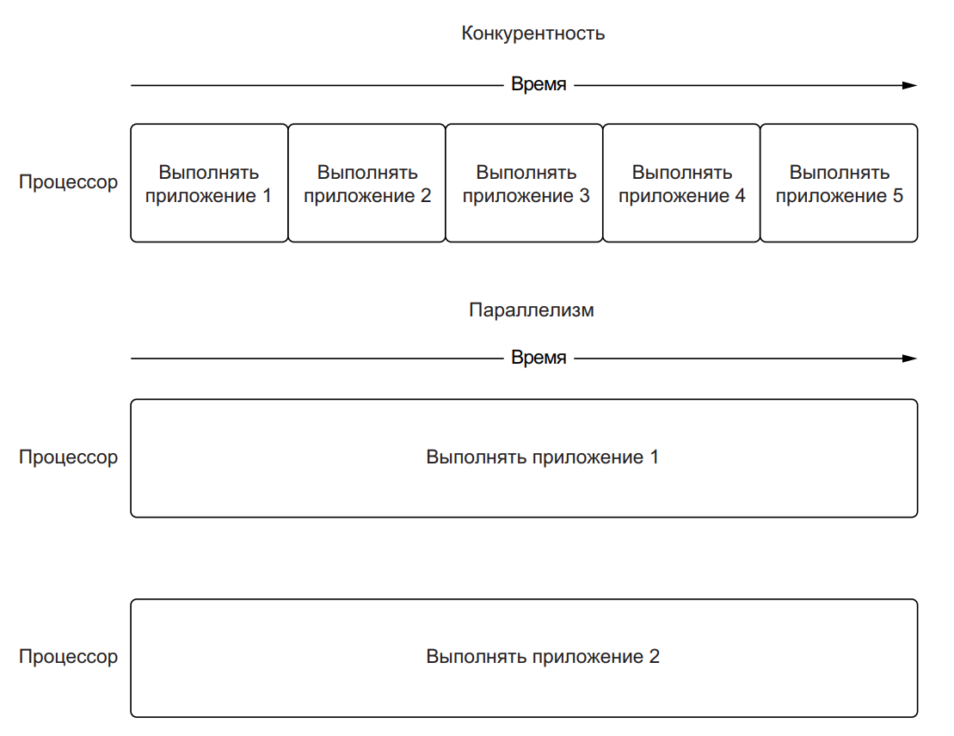
Конкурентность и Параллелизм
В случае конкурентности происходит переключение несколькими потоками.
В случае параллелизма выполнение нескольких потоков происходит параллельно.

Slide 26
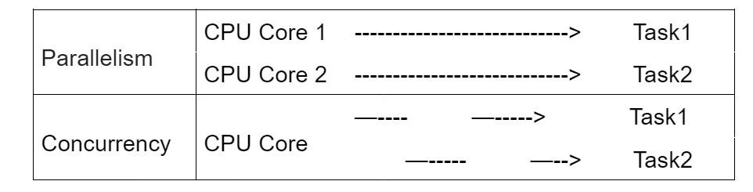
Параллелизм VS Конкурентность

Slide 27
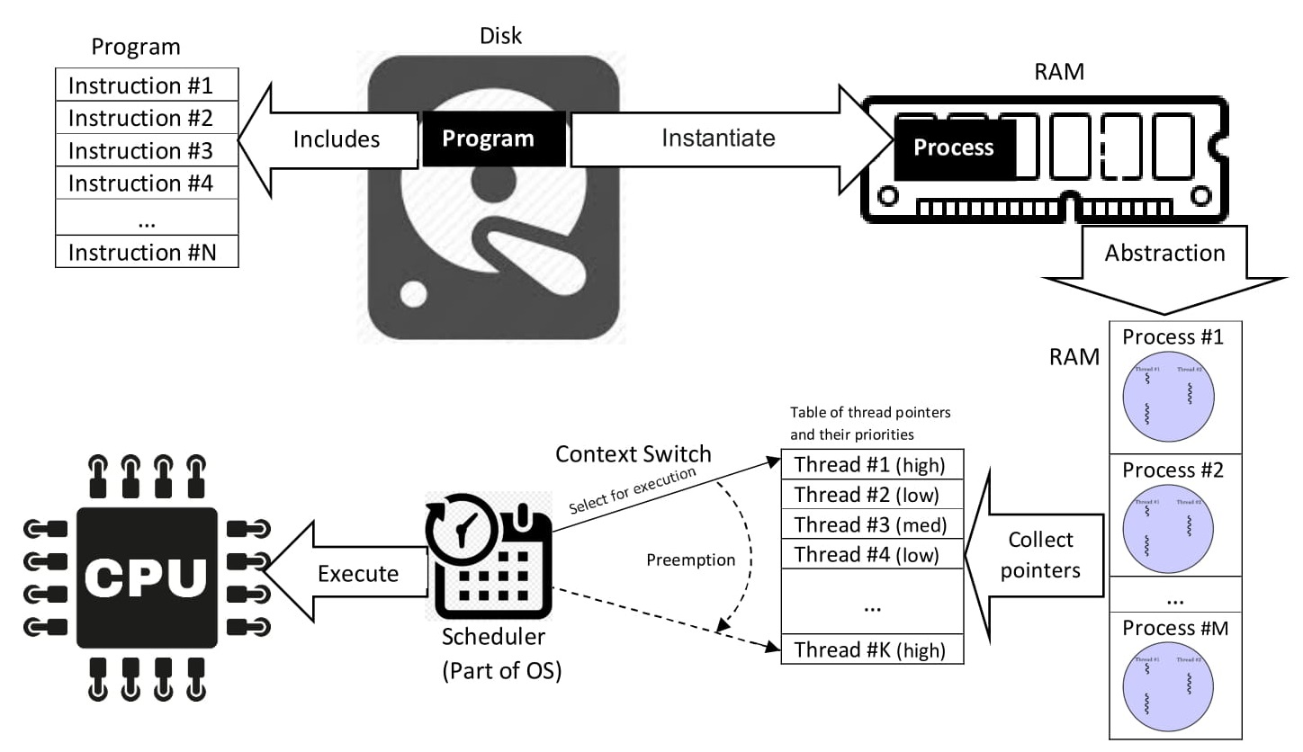

Slide 28
Проблемы многопоточного программирования
Взаимная блокировка (deadlock) – ситуация, когда два и более потока ждут друг друга, и ни один из них не может продолжить выполнение
Состояние гонки (race condition) – возникает, когда несколько потоков одновременно обращаются к общему ресурсу, и результат работы зависит от порядка их выполнения. Это может привести к непредсказуемым ошибкам, которые сложно выявить, так как они проявляются лишь при определённых условиях
Thread Safety (Потокобезопасность) – свойство объекта, гарантирующее его корректную работу при одновременном доступе из нескольких потоков. В многопоточном программировании могут возникать проблемы, такие как взаимная блокировка (deadlock) и состояние гонки (race condition).

Slide 29
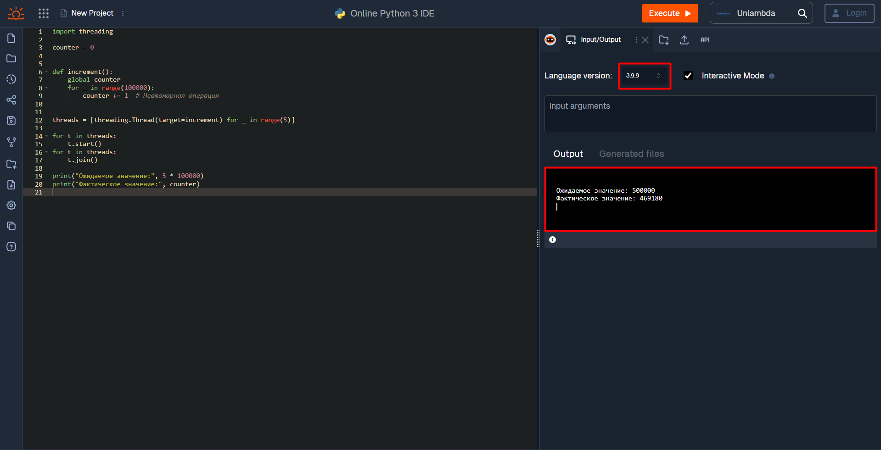
Race Condition
Начиная с версии Python 3.11 проблема на скриншоте решена на уровне интерпретатора

Slide 30
Некоторые примитивы синхронизации
Мьютекс (Mutex) Взаимное исключение (mutual exclusion) – позволяет только одному потоку в конкретный момент времени получить доступ к критической секции кода или ресурсу. Остальные потоки ждут, пока мьютекс освободится.
Семафор (Semaphore) Похож на мьютекс, но позволяет одновременно работать ограниченному числу потоков (не обязательно одному). Например, семафор с числом 3 может пропускать одновременно до трёх потоков.
Условная переменная (Condition Variable) Используется для организации взаимодействия между потоками. Один поток может ждать определённого условия (например, пока очередь не станет непустой), а другой поток может его "разбудить", когда это условие выполнено.
Блокировка (Lock) Общее название для простого механизма блокировки, часто реализуемого как мьютекс. В Python — это, например, threading.Lock.

Slide 31
Особенности многопоточности в Python
GIL (Global Interpreter Lock) – глобальная блокировка интерпретатора. GIL гарантирует, что в каждый момент времени только один поток выполняет байт-код Python
Способы обхода GIL:
Написание C-расширений
Использование процессов

Slide 32
CPU-Bound vs I/O-Bound
CPU-bound – задачи, скорость выполнения которых в первую очередь ограничена мощностью процессора.
Например, это может быть выполнение вычислений, рендеринг 3D-графики, задачи машинного обучения и т.д.
I/O-bound – задачи, скорость выполнения которых в первую очередь ограничена скоростью, с которой они могут выполнять операции ввода вывода.
Например, это могут быть сетевые запросы к веб-серверу, чтение/запись файлов на диск, обращение к базе данных и т.д.

Slide 33
Асинхронность
Асинхронность в программировании – выполнение потока в неблокирующем режиме системного вызова, что позволяет потоку программы продолжить обработку.
Реализовать асинхронность можно несколькими способами, это обобщенный термин, описывающий способ организации выполнения задач, где задачи не блокируют друг друга.
Например, реализация может быть через:
Многопоточность
Многопроцессность
Асинхронные функции

Slide 34
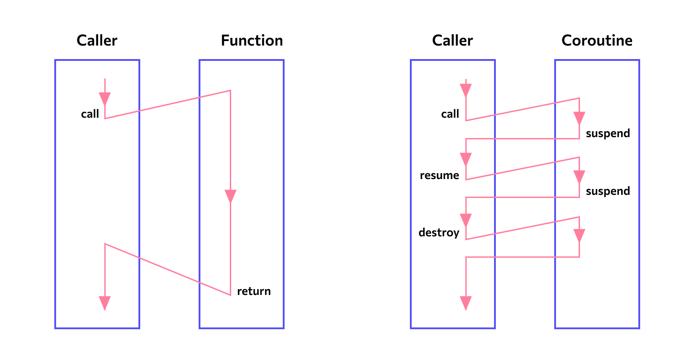
Корутины
Корутина (от англ. coroutine, сопрограмма) – это специальная функция, которая может приостанавливать своё выполнение в определённой точке во время ожидания, передавать управление другим корутинам и затем продолжать его с того же места.
Позволяют достичь конкурентности в одном потоке.

Slide 35
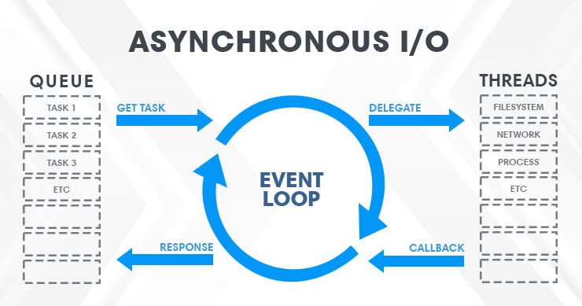
Цикл событий

Slide 36
Потоки режима пользователя
Поток уровня пользователя (user-level thread, green thread, fiber) - это поток выполнения, который управляется библиотекой потоков на уровне пользователя приложения, а не операционной системой (ОС)
Они создаются и переключаются планировщиком в самом приложении, что делает их легче и быстрее потоков ОС, но возможно достичь только конкурентного исполнения.
Создание потока режима ядра в три раза быстрее создания нового процесса
Создание потока режима пользователя в двадцать раз быстрее создания потока режима ядра

Slide 37
User-Level Thread VS Kernel-Level Threads
Потоки уровня пользователя
Потоки уровня ядра
Весь код и структуры данных для библиотеки находятся в пользовательском пространстве.
Вызов функции API приводит к локальному вызову функции в пользовательском пространстве, а не к системному вызову.
Весь код и структуры данных для библиотеки находятся в пространстве ядра. Вызов функции API обычно приводит к системному вызову к ядру.
Вызов функции API приводит к системному вызову ядра.

Slide 38
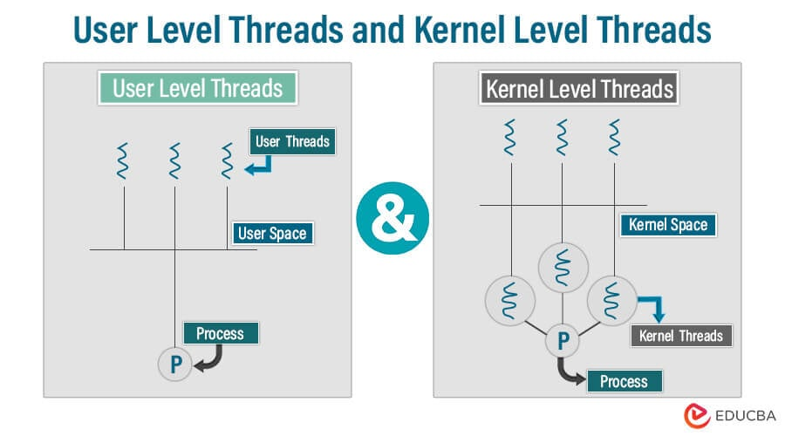
User-Level Thread VS Kernel-Level Threads
В операционной системе могут работать несколько процессов
В рамках одного процесса могут работать несколько потоков (нитей)
В одном потоке могут работать несколько волокон

Slide 39
Green threads VS Coroutine
Green threads
Coroutine
Переход без переписывания кода (через патчинг)
Возможны неожиданные побочные эффекты после патчинга и сложности с отладкой
Явная передача управления через await
Встроенная синхронизация упрощает контроль, но может быть избыточной

Slide 40
Спасибо за внимание!

